Slide 2
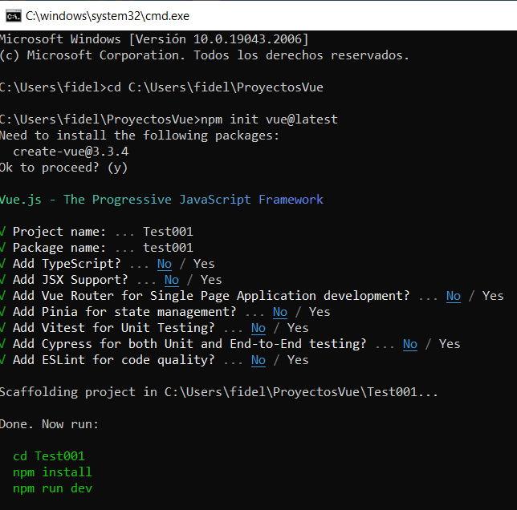
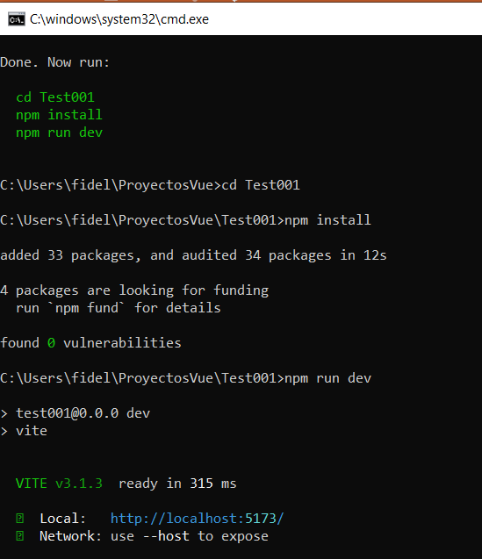
C:\Users\fidel\ProyectosVUE1>npm init vue@latest

Slide 3
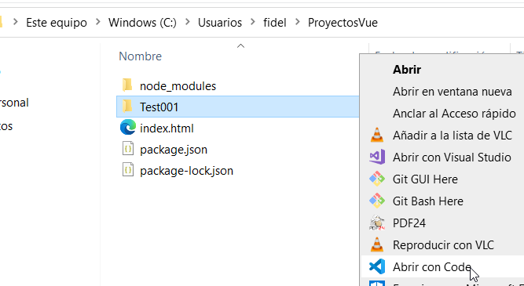

Slide 4
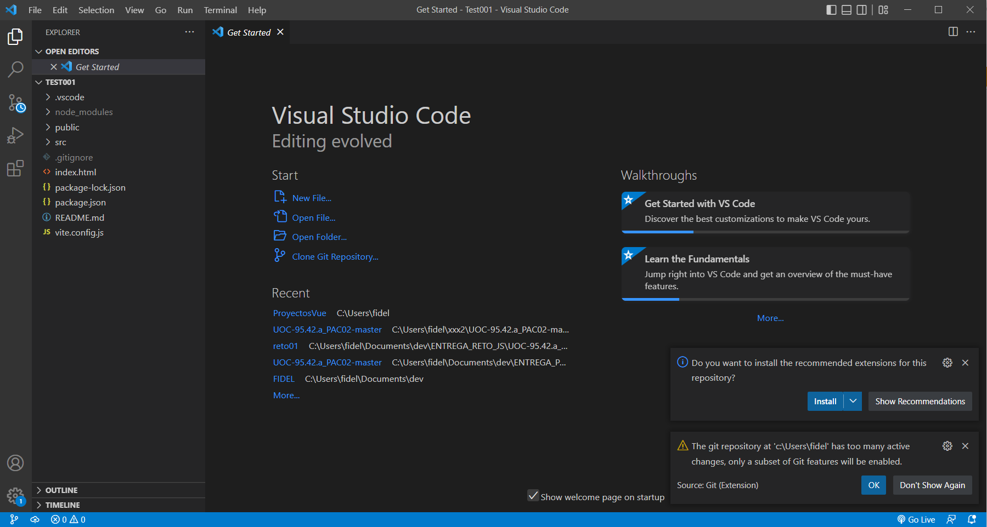

Slide 5
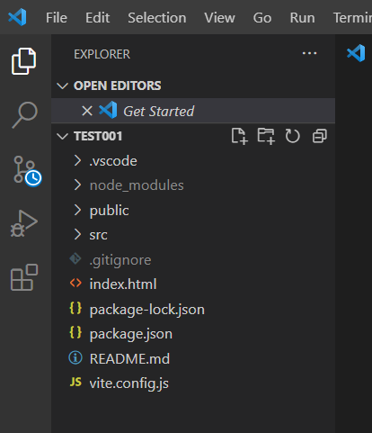
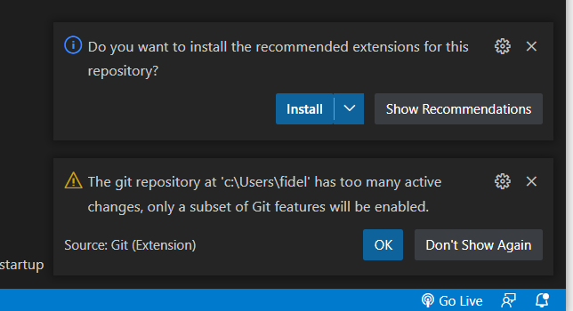
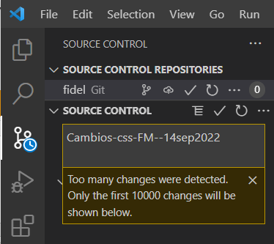

Slide 6
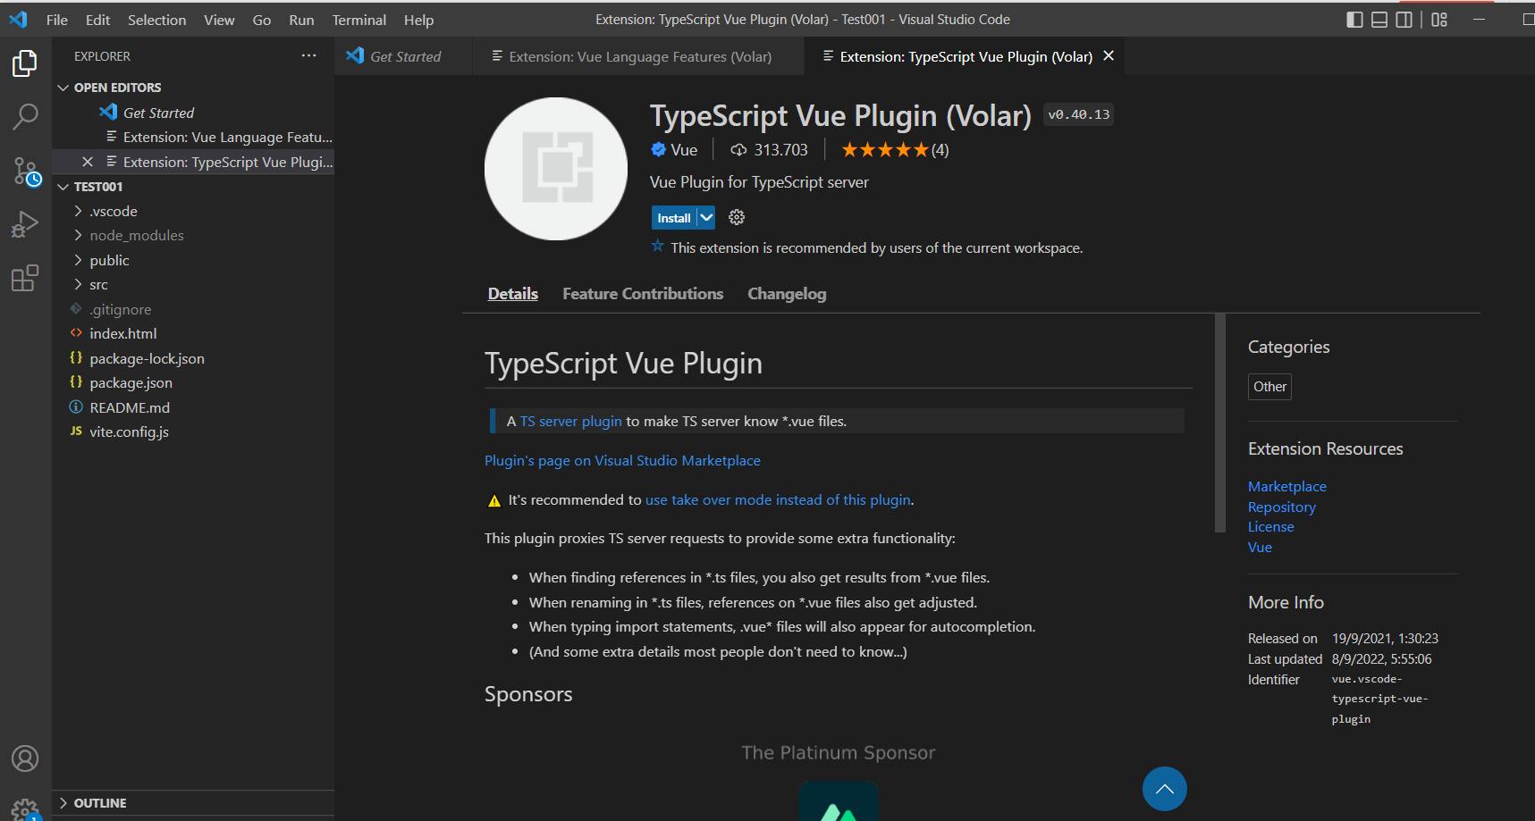
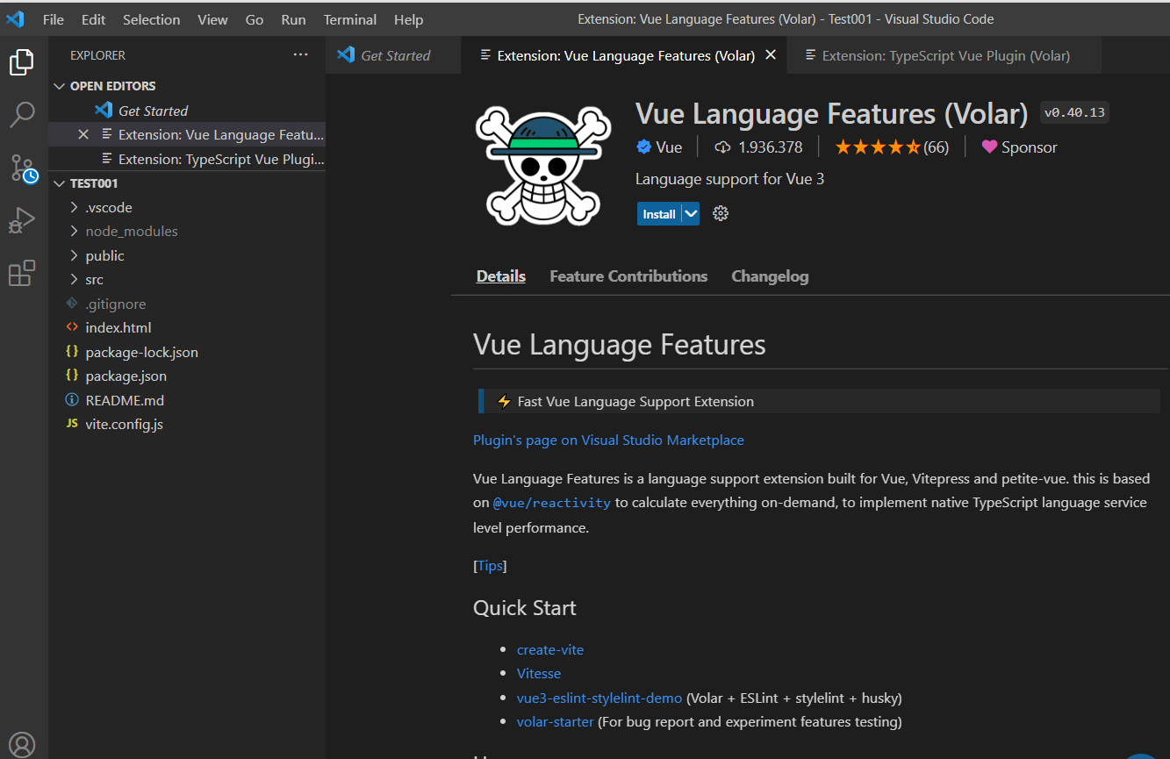

Slide 7
Tambe hauras de instalar el axios .
si ho copies a sobre del teu projecte creat ja t ahuira de funcionar, la carpeta node_modules la crea auomaticament el npm init
npm run dev

Slide 8
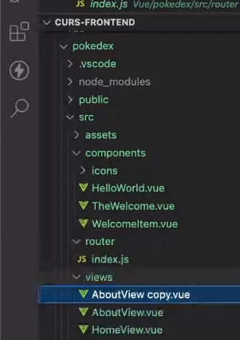


Crear una nueva vista-
copiamos una de las existentes, le cambiamos el nombre y la añadimos al router .
Doble click para abrir la nueva vista (FightView

Slide 9
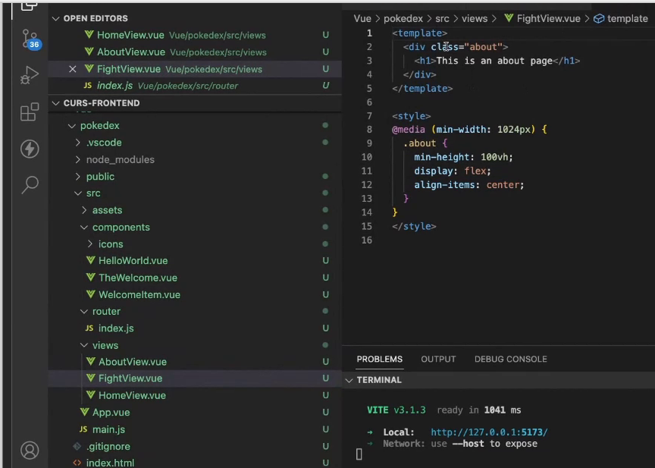
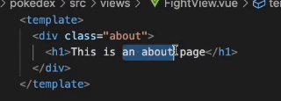
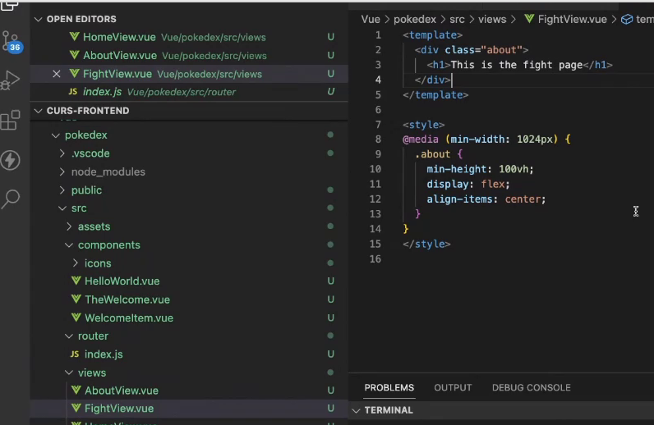
modificamos el h1 y ponemos fight en lugar de an about

Slide 10
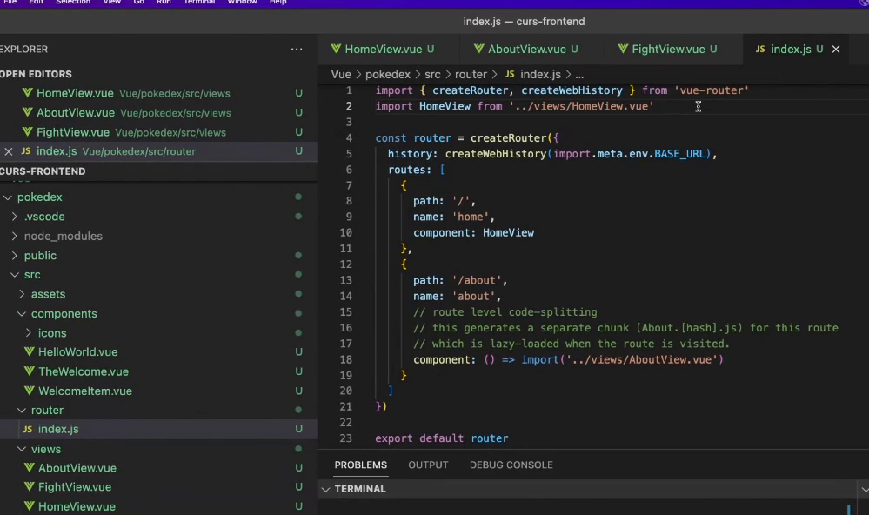
Ahora queda añadirla al Router

Slide 11
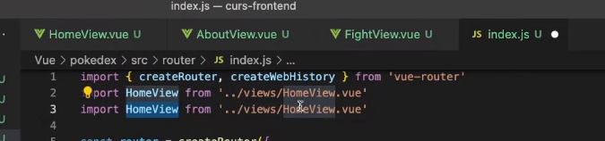
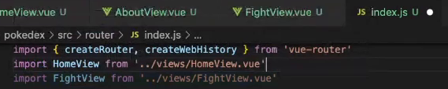
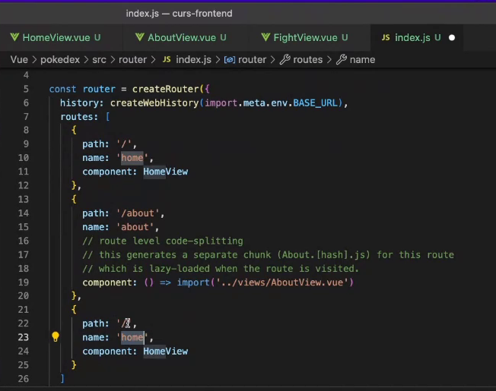
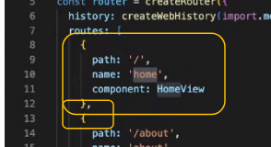

Después de copiar .se añade la coma

Slide 12
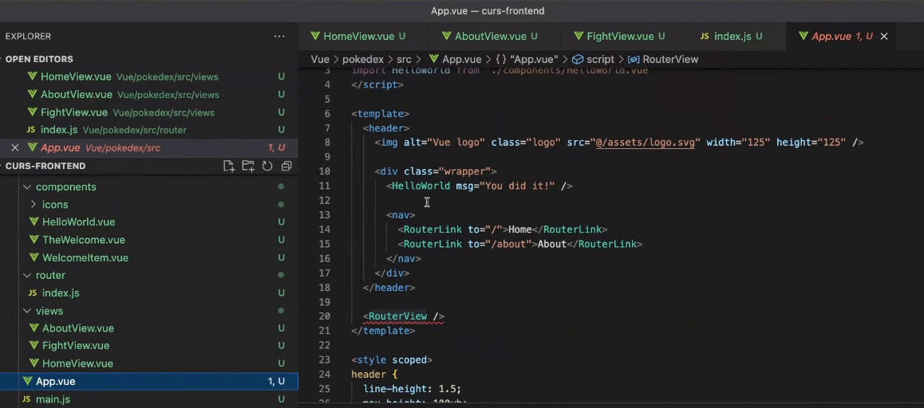
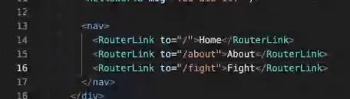
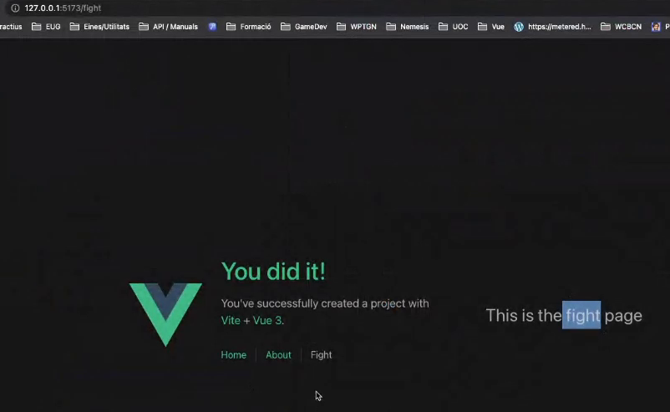
Nos falta actualizar el menú

Slide 13



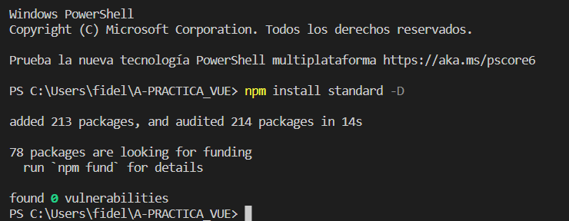
Complementos en VSC
npm install standard -D
Ahora falta ponerlo en la configuración

Slide 14
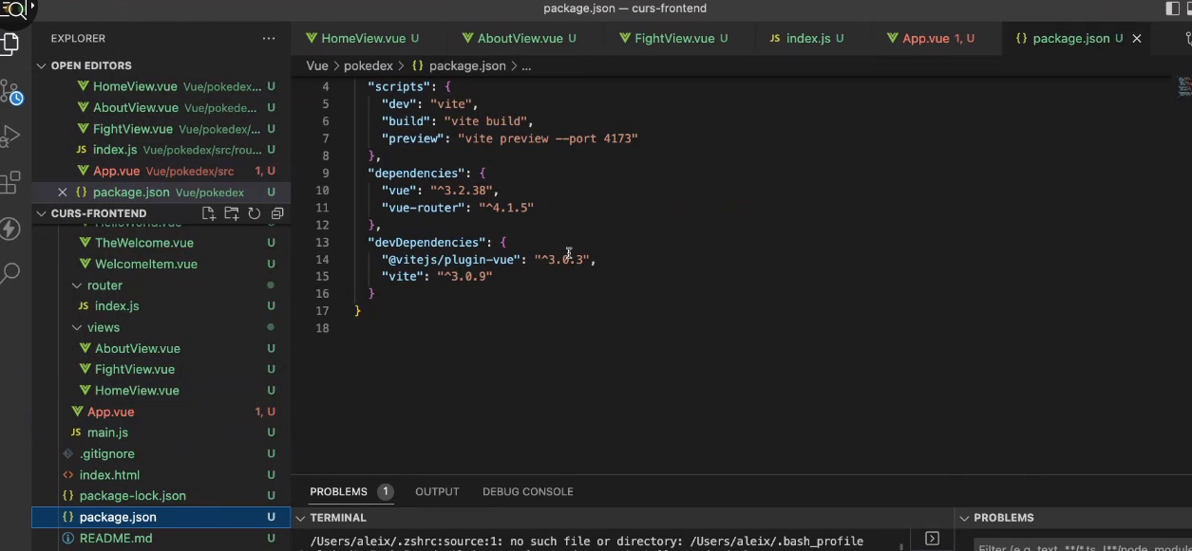
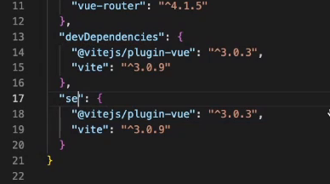
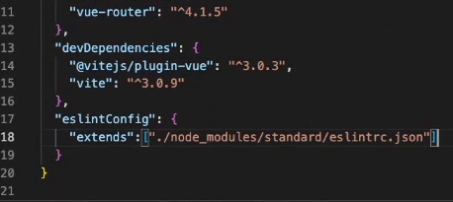

Slide 15

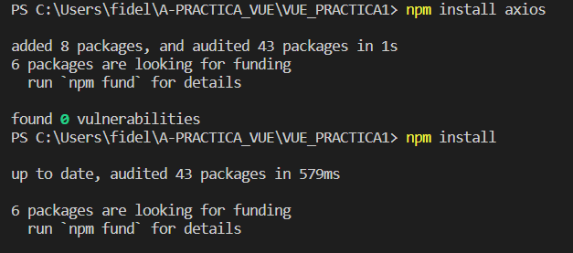
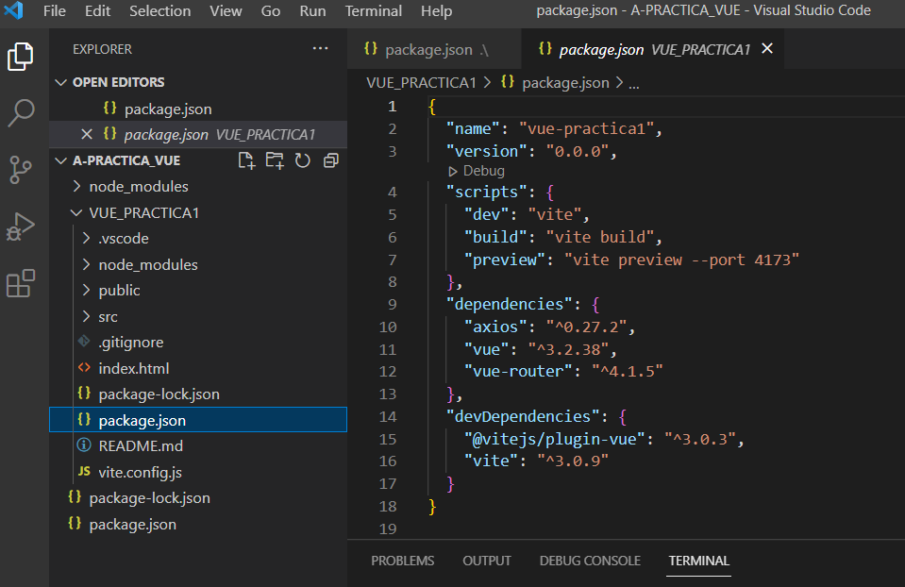
Complementos en VSC
Ahora instalamos axios (que no faltaba todavía).
npm install axios

Slide 18
REPASO JAVASCRIPT
Generamos un fichero html.
Ponemos un texto como h1 en el Body y seguido otro como p para observar como se ven en una página.
Para usar Javascript, podemos hacerlo poniendo script en el header del fichero HTML y le ponemos un texto en un alert para ver como se ve en la página.
El texto del alert, ha de ir en un paréntesis y comillas simples ' texto ' y después ; ('');
alert('texto');
Otra forma de usar Javascript, es hacer un fichero externo con extensión .js y linkar el html con el js.
cortamos el alert y lo pegamos en el archivo .js
Y en el html ponemos el link al archivo .js <script src="main.js">
También ele podemos indicar el tipo del js type="text/javascript"
<script src="main.js" type="text/javascript">
</script>

Slide 19
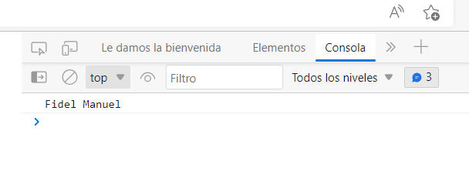
Variables
son como cajas para guardar información.
var
let
const
var nombre="Fidel Manuel"
variable
nombre de la variable
valor de la variable
alert('Texto_prueba');
let nombre="Fidel Manuel";
console.log (nombre);

Slide 20
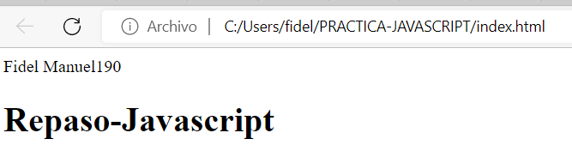
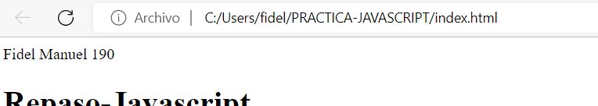
let nombre="Fidel Manuel";
let altura= 190;
document.write(nombre);
document.write(altura);
Nos devolverá en la página el valor de las variables de las que hemos indicado el nombre (nombre , altura)
let nombre="Fidel Manuel";
let altura= 190;
let concatenacion =nombre + " " +altura;
document.write(concatenacion);
Ahora vamos a concatenar el valor de las dos variables ; lo que hacemos es crear una variable nueva (la llamamos concatenacion)
y le ponemos un espacio para que se vea separado el valor de la variable nombre y el valor de la variable altura
let concatenacion =nombre + " " +altura;
espacio entre valores de las variables " "
unir los valores +

Slide 21
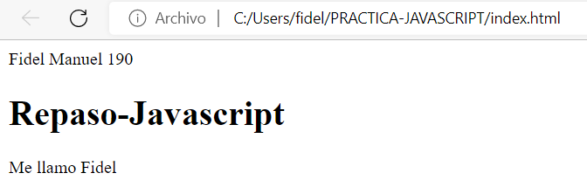
La forma de trabajar con document.write no es óptima, así que propondremos otra:
Lo que haremos es añadir en el archivo html al que le añadimos un atributo de identificación ID llamdo datos para sacar el página lo que queramos.
En el archivo de js borramos el document.write y usamos getElementbyId indicando datos como ID y dentro en el html ponemos todo lo que queremos sacar en la página.
Generamos una variable nueva llamándole datos y dentro la pasamos el valor del div con Id llamado datos.
var datos = document.getElementById("datos");
De esta forma ,ya tenemos guardado el valor de datos y ahora lo mostramos en la página.
En la página no se mostrará , a menos que pongamos el script después de la variable datos, porque si no , leerá antes el script de estar creada esa variable y no se verá el resultado.
La pondremos al final del body

Slide 22
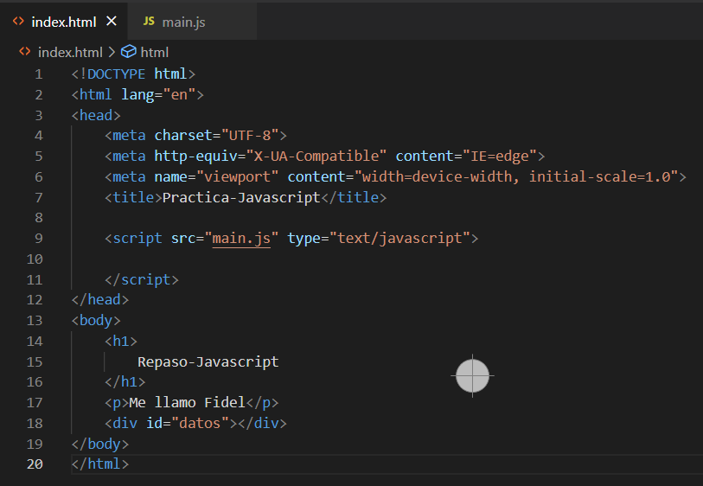
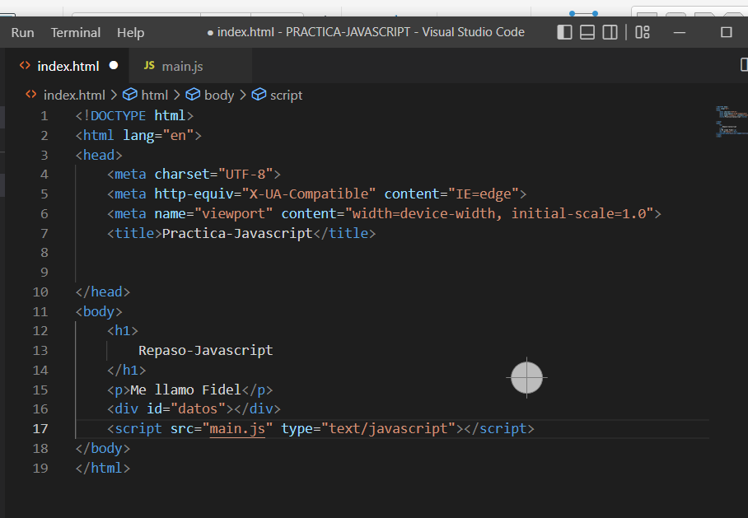

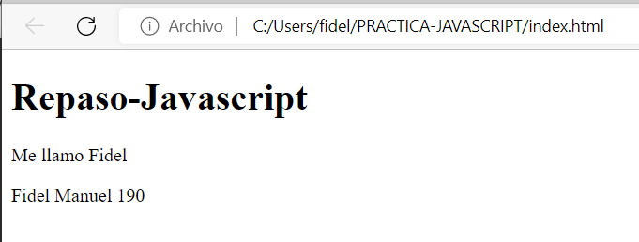

Slide 23
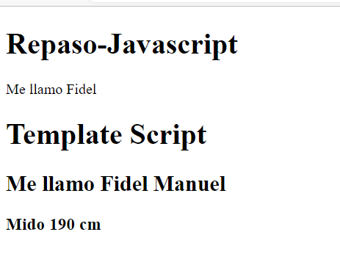
De esa forma añadiremos al div de datos todo lo que vayamos poniendo desde el archivo de javascript
Incluso, podemos usar lo que se conoce como Template de Script de javascript que es usando las comillas invertidas podemos poner todo el html que queramos .
Son plantillas dentro de variables que luego se utilizan en una Vista.
De esta forma vamos haciendo Templates de strings que se pueden usar en una Vista .
/*document.write(concatenacion);*/
/*document.getElementById("datos");*/
let datos= document.getElementById("datos");
/*datos.innerHTML = concatenacion;*/
datos.innerHTML = `
<h1>Template Script</h1>
<h2>Me llamo ${nombre}</h2>
<h3>Mido ${altura} cm</h3>`;

Slide 24
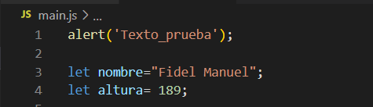
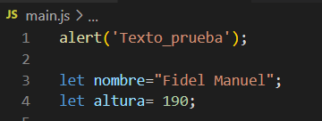
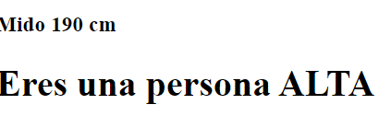
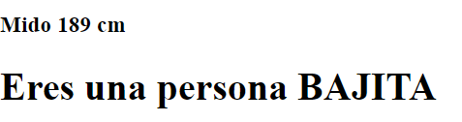
(ESTRUCTURAS DE CONTROL) Condicionales
lo usamos dentro del archivo .js
Escribimos
if (altura >=190){
datos.innerHTML = `<h1> Eres una persona ALTA</h1>`}
Si lo escribimos así, reemplazará el texto por esto último.
Para que siga conservando el texto anterior y le añada el nuevo,
lo escribiremos así
if (altura >=190)
{datos.innerHTML + = `<h1> Eres una persona ALTA</h1>`}
else
{datos.innerHTML += '<h1>Eres una persona BAJITA</h1>';}
`
Si el valor de la variable altura es igual o mayor a 190, pondrá en la página Eres una persona ALTA.
Si el valor de la variable altura es menor a 190, pondrá en la página Esres una persona BAJITA

Slide 25
(ESTRUCTURAS DE CONTROL) Bucles, Iteradores o Ciclos
Repetir la ejecución de un grupo de instrucciones mientras una condición no se cumple.
Bucle for
lo primero es dar la variable que la inicializa (la variable i tiene un valor de cero)
for(let i = 0; i<=2020; )
El segundo parámetro que recibe el bucle for es la condición (la variable i tiene un valor menor o igual a 2020)
for(let i = 0; i<=2020; )
El tercer parámetro es el incrementador (mientras que i tenga un valor igual o menor a 2020 ,que el valor de i vaya sumando uno (i ++)
for(let i = 0; i<=2020; i++)
De esta manera dentro de las llaves se va a ir ejecutando un bloque de instrucciones hasta que la condición (i<=2020) deje de cumplirse
for(let i = 0; i<=2020; i++){datos.innerHTML += "<h2>Estamos en el año: "+i";}
con esto le estamos diciendo que ponga en la página que mientras se cumpla que el valor de i sea menor o igual a 2020 , el valor de i se vaya incrementando en uno y lo ponga en la página desde 0 a 2020

Slide 26
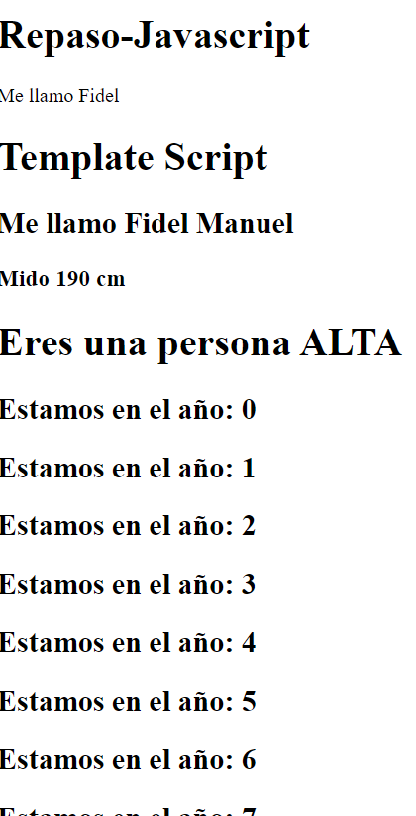
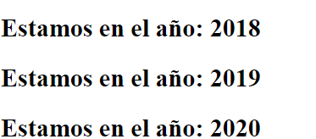
Se estará repitiendo la instrucción de que muestre los años de uno en uno (por el incremento) desde 0 al 2020
Si queremos ver solo los resultados del 2000 al 2020, bastará
con cambiar el valor inicial de i
for(let i = 0; i<=2020; i++){datos.innerHTML += "<h2>Estamos en el año: "+i;};

Slide 27
Funciones
la ponemos de esta forma:
function MuestraMiNombre(nombre, altura) {}
función
nombre de la función
parámetros o variables que le pasamos a la función--estos serán locales
Dentro de la función podemos ejecutar un bloque de instrucciones .
Por ejemplo, lo que hemos hecho con el bucle, lo podemos hacer con la función.
Comentaremos el bucle y lo vamos a hacer con función
function MuestraMiNombre (nombre, altura){let datos = document.getElementById ("datos");
datos.innerHTML = `
<h1>Template Script</h1>
<h2>Me llamo ${nombre}</h2>
<h3>Mido ${altura} cm</h3>`;}

Slide 28
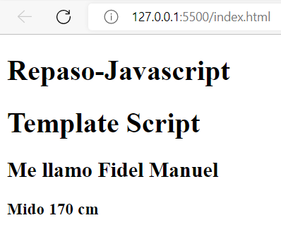
Para que la función se ejecute hay que invocarla de esta forma
muestraMiNombre ("Fidel Manuel", 170);
en este caso, le pasamos los datos de nombre y altura
function MuestraMiNombre (nombre, altura){
let datos = document.getElementById ("datos");
datos.innerHTML = `
<h1>Template Script</h1>
<h2>Me llamo ${nombre}</h2>
<h3>Mido ${altura} cm</h3>`;}
MuestraMiNombre ("Fidel Manuel", 170);

Slide 29
También podríamos hacer otra función que solo nos (imprima) los datos (que los muestre en la página).
function MuestraMiNombre (nombre, altura){
/*let datos = document.getElementById ("datos");
datos.innerHTML = `*/
let misDatos = `
<h1>Template Script</h1>
<h2>Me llamo ${nombre}</h2>
<h3>Mido ${altura} cm</h3>`;
return misDatos;
}
Con return (return misDatos;)sacamos fuera de la función una variable (extraemos sus datos)
Cuando invoquemos la función MuestraMiNombre lo que hará será mostrar la variable (let misDatos) que hemos sacado con return, con lo cual me devolverá el string que tiene esa función (<h1>Template Script</h1>
<h2>Me llamo ${nombre}</h2>
<h3>Mido ${altura} cm</h3>`;)

Slide 30
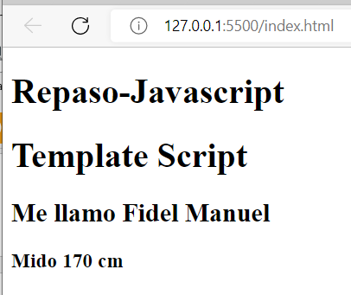
Generamos la función imprimir , esta vez no le pasamos parámetros ()
function Imprimir (){let datos = document.getElementById ("datos");
datos.innerHTML = MuestraMiNombre("Fidel Manuel", 170);}
/*en la función original generamos una variable que la llamamos misDatos y quitamos
la linea de let datos = document.getElementById ("datos");*/
/*MuestraMiNombre ("Fidel Manuel", 170);*/
/*esta invocación la pasamos dentro de la function imprimir*/
Imprimir();
Por último invocamos la función para que muestre en la página lo solicitado
Nos muestra en la página , lo mismo que en lo anterior, pero hemos usado las funciones.

Slide 31
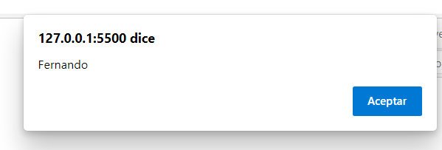
Funciones de multiples valores o ARRAY
se definen generando una variable y dando un nombre y dentro de los corchetes [] ponemos los valores entre comillas simples ' y separados por comas ['Francisco',.....].
let nombres ['Francisco', 'Fidel' , 'Fernando];
Esta colección de datos de tipo string, la podemos mostrar (imprimir) en la página usando por ejemplo un alert
alert(nombres[2]);
0
1
2
posiciones en array 0,1,2
le indicamos la posición del elemento de la array que queremos imprimir en la página

Slide 32
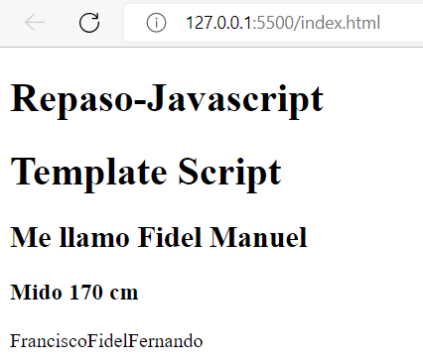
También podemos recorrer el contenido y mostrarlo por pantalla
var nombres = ['Francisco', 'Fidel', 'Fernando'];
for(i = 0; i < nombres.length; i++){document.write(nombres[i]);}
Con for recorremos el contenido de la array
y le pasamos la variable i con valor 0 (para que empiece en cero)y como segundo valor del for le ponemos que que mientras i sea menor al número total de nombres (la propiedad length lo que hace es contar el número total de elementos de la array--en este ejemplo 3--. El valor de i irá aumentando en 1 (i++)
Con document.write indicamos que saque en la página el contenido de la variable nombres con el número que estamos recorriendo, en este caso el índice i(y entonces nos mostrará 0,1,2....)

Slide 33
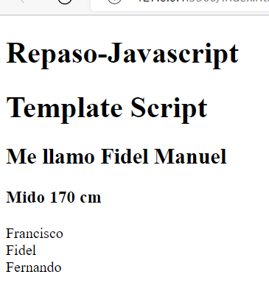
Además de lo anterior, también podemos concatenar un trozo de html (en este ejemplo ponemos un br)
let nombres = ['Francisco','Fidel','Fernando',];
for(i = 0; i < nombres.length; i++){document.write(nombres[i] + '<br/>');}

Slide 34
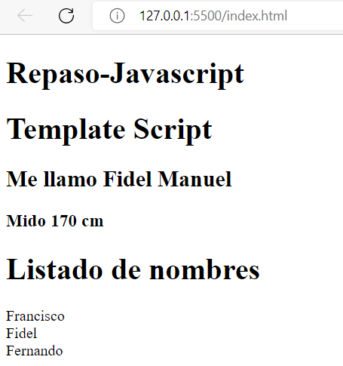
También le ponemos poner un encabezado (título)
ponemos antes un document.write('<h1>Listado de nombres</h1>');
document.write('<h1>Listado de nombres</h1>');
let nombres = ['Francisco','Fidel','Fernando',];
for(i = 0; i < nombres.length; i++){document.write(nombres[i] + '<br/>');}

Slide 35
No solamente podemos recorrer un bucle como hemos visto, sino que también podemos hacerlo con
foreach
nombres.forEach(function(nombre){document.write(nombre + '<br/>')};
Le pasamos una función de callback, que es una función que se ejecuta dentro de otra --lo haremos poniendo function y será sin nombre-anónima-
En nuestro ejemplo, en cada iteración del nombre vamos a crear un objeto y en document.write del nombre , pero ya no hace falta poner la i porque directamente tenemos el valor
document.write('<h1>Listado de nombres</h1>');
let nombres = ['Francisco','Fidel','Fernando',];
/*for(i = 0; i < nombres.length; i++){document.write(nombres[i] + '<br/>');}*/
nombres.forEach(function(nombre){document.write(nombre + '<br/>')});

Slide 36
index.html
1 <div id="app">
2 <h1>Hello World!</h1>
3 </div>
App.vue
1<template>
2 <h1>Hello World!</h1>
3</template>

